Slide 1
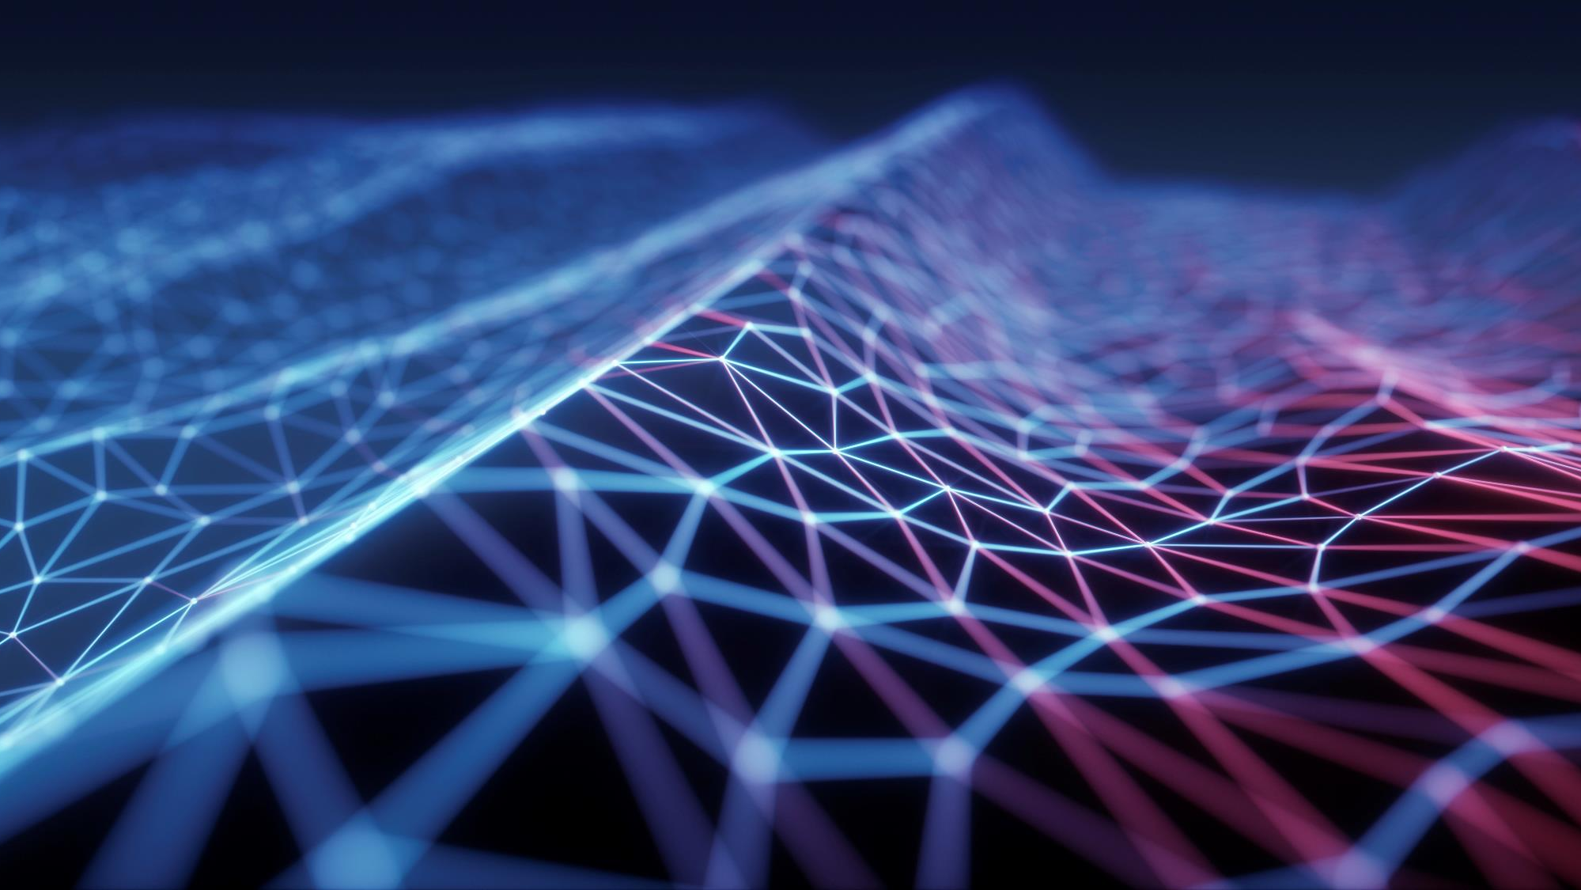
Deep learning
Clément marie-brisson – Alexis Guillotin

Slide 2
Exigences technologiques
Description projet
Q Learning
Deep Q learning

Slide 3
Description projet
Part 1

Slide 4
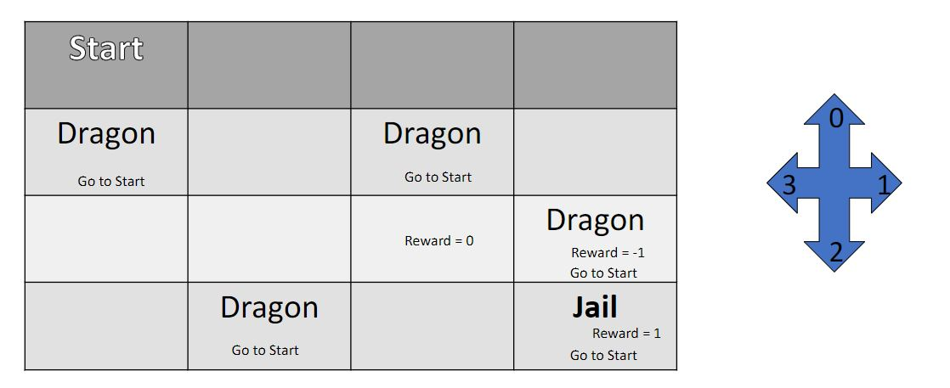
Description du projet
Labyrinthe de 4x4
Trouver l’arrivée
Éviter les cases « dragons»

Slide 5
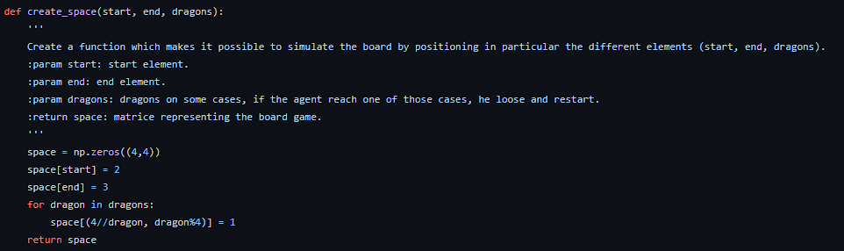
Mise en place
Matrice d’entiers
1 = case dragons
2 = case de départ
3 = case d’arrivée

Slide 6
Q learning
Part 2

Slide 7
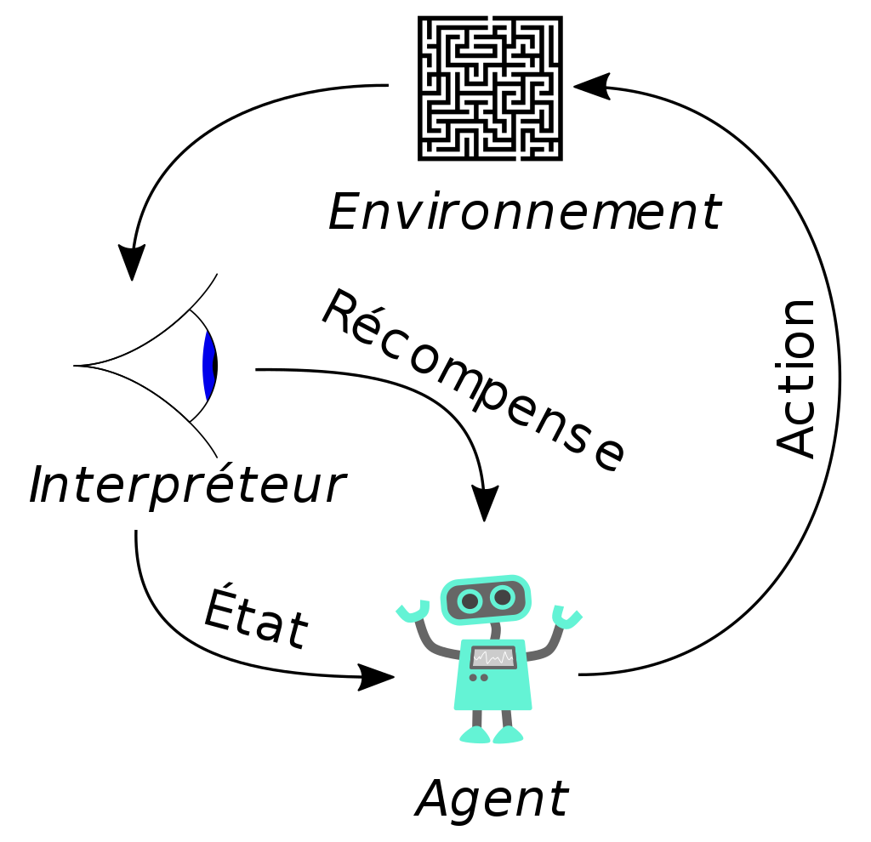
Q learning
Apprentissage par renforcement
Interaction entre un agent (robot, personnage, agent conversationnel) et un environnement.
L’objectif est de maximiser le gain

Slide 8
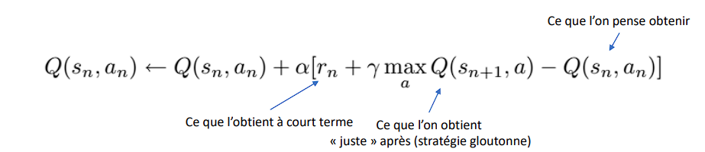
Q learning
Equation de Bellman

Slide 9
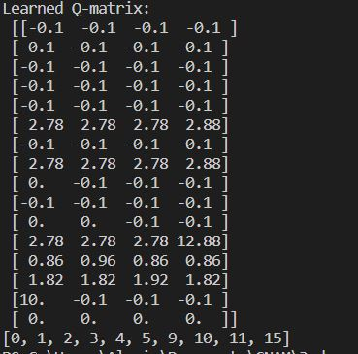
Q learning

Slide 10
Deep Q learning
Part 2

Slide 11
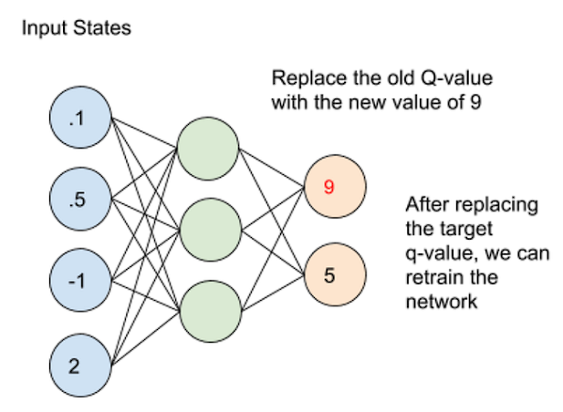
Deep Q learning
La matrice Q est remplacé par un reseau de neurones

Slide 12
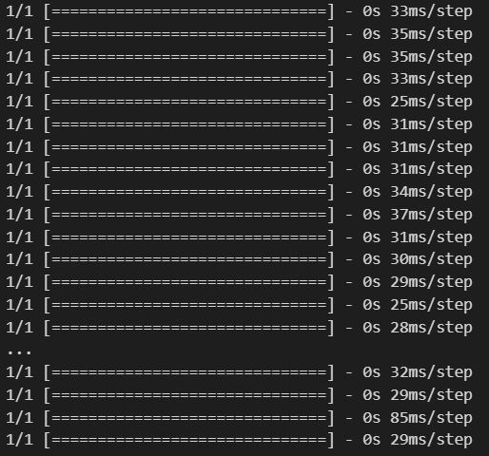
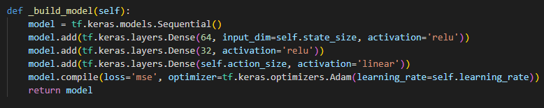
Deep Q learning
Le modèle tourne à l’infini

Slide 13
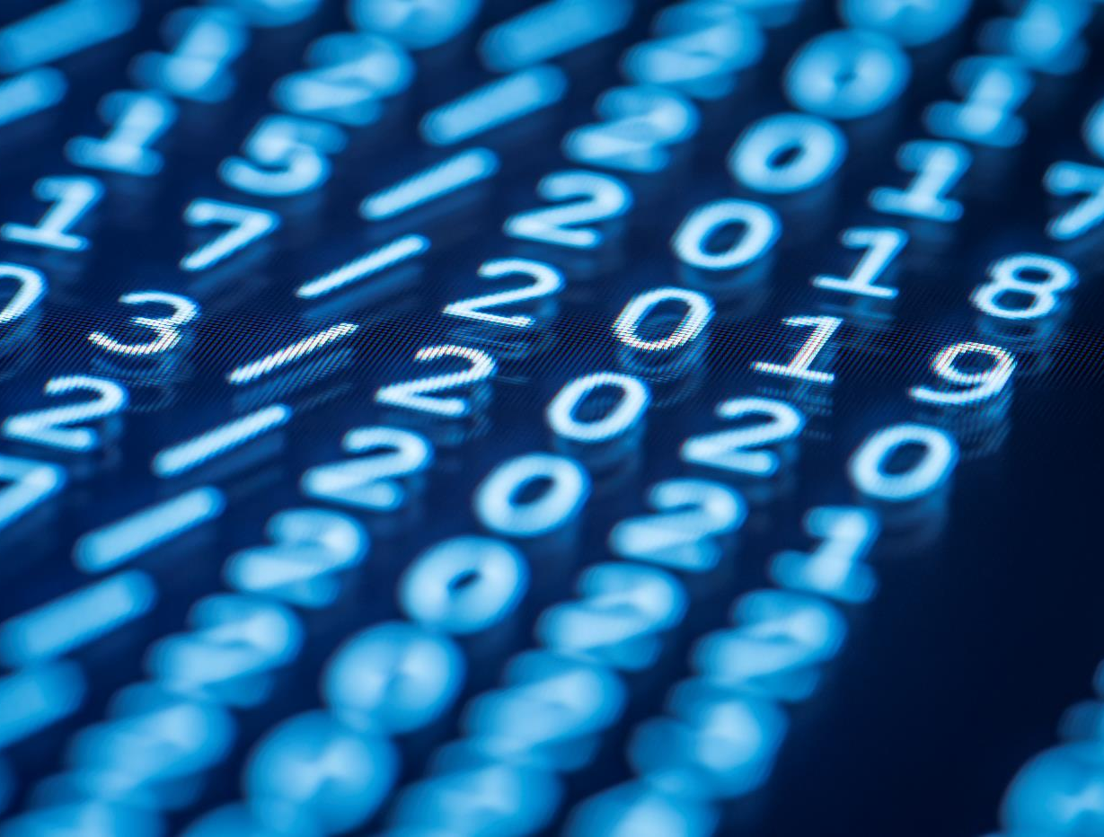
Merci
Clément Marie-brisson
Alexis Guillotin

